Slide 1
TÄISKASVANUTE GÜMNAASIUMID KELLELE JA MILLEKS?
LY KALLAS
Kuressaare täiskasvanute gümnaasiumi direktor
29.09.2017

Slide 2
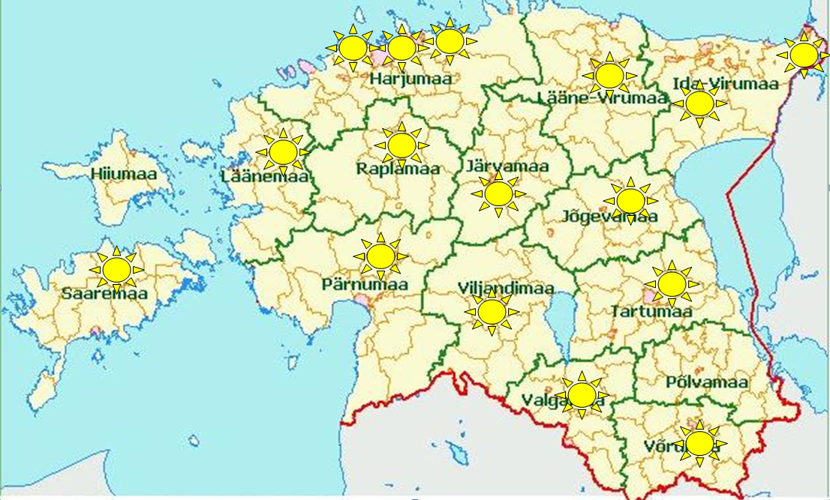
TÄISKASVANUTE GÜMNAASIUMID EESTIS

Slide 3
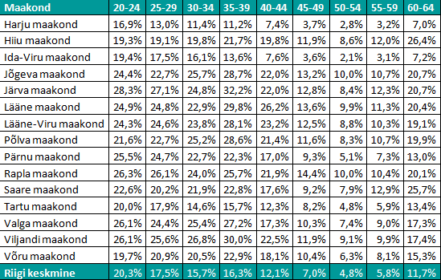
PÕHIHARIDUSE VÕI MADALAMA HARIDUSTASEMEGA INIMESI VANUSES 20-64 MAAKONNA LÕIKES

Slide 5
MIKS TULLAKSE TÄISKASVANUTE GÜMNAASIUMISSE?
Säilitada olemasolev töökoht
Olla tööturul konkurentsivõimeline
Õppida edasi kutseõppeasutustes
Omandada kõrgharidus olemasoleval erialal

Slide 6
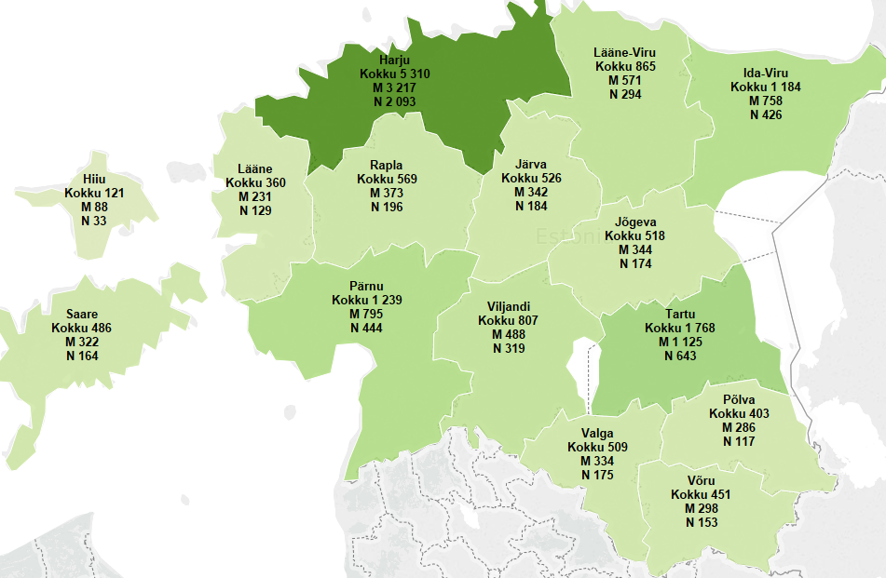
PÕHIHARIDUSE VÕI MADALAMA
HARIDUSEGA INIMESI VANUSES 20-24 AASTAT

Slide 7
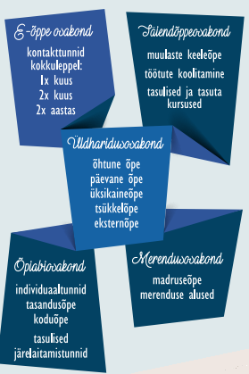

Slide 8
Me ei saa teha suuri tegusid.
Me võime teha vaid väikeseid tegusid
suure armastusega.
EmaTheresa

